Slide 1


知识点总结（前半部分）
可逆阵的判定
$\left|A\right|≠0$；$AB=E,AB同阶方阵$
$A$与$A^{∗}的$关系
${AA}^{∗}=\left|A\right|E$；$A^{∗}/\left|A\right|=A^{−1} (A可逆)$
$A^{−1}$的性质
转置、数乘、 乘积、$A^{∗}、$分块阵

Slide 2
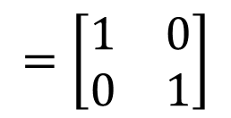
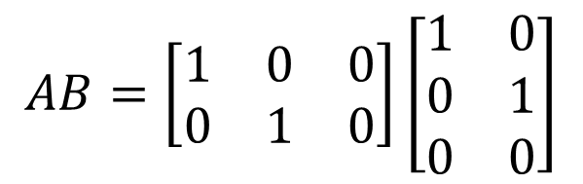
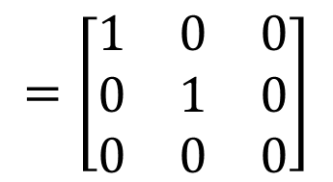
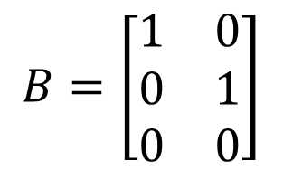
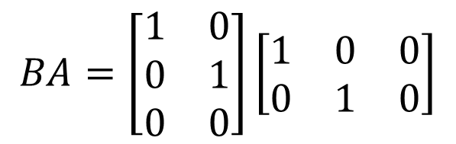
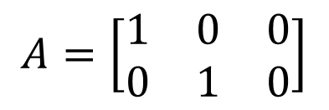



3.1 可 逆 阵
思考题 5.
若$AB可逆，$则$A,B$都可逆
方阵的要求是必要的：
反例：
$$B=\left[\begin{matrix}1 & 0 \\ 0 & 1 \\ 0 & 0\end{matrix}\right]$$
$$A=\left[\begin{matrix}1 & 0 & 0 \\ 0 & 1 & 0\end{matrix}\right]$$
显然不是可逆阵
$$=A^{T}$$
$$AB=\left[\begin{matrix}1 & 0 & 0 \\ 0 & 1 & 0\end{matrix}\right]\left[\begin{matrix}1 & 0 \\ 0 & 1 \\ 0 & 0\end{matrix}\right]$$
$$=\left[\begin{matrix}1 & 0 \\ 0 & 1\end{matrix}\right]$$
$$=E_{2}$$
思考题 6.
用上例可说明是错的
不可逆
$$BA=\left[\begin{matrix}1 & 0 \\ 0 & 1 \\ 0 & 0\end{matrix}\right]\left[\begin{matrix}1 & 0 & 0 \\ 0 & 1 & 0\end{matrix}\right]$$
$$=\left[\begin{matrix}1 & 0 & 0 \\ 0 & 1 & 0 \\ 0 & 0 & 0\end{matrix}\right]$$

Slide 3








3.1 可 逆 阵
思考题 8.
若对称矩阵$A可逆,$ 则$A^{−1}$也是对称矩阵
由可逆阵性质
(2)
$${{(A}^{−1})}^{T}={(A^{T})}^{−1}$$
$$=A^{−1}$$
思考题 10.
若$n$阶方阵$A非奇异,$ 则在$A$的$n^{2}个$元素中至少有一个元素的余子阵是非奇异矩阵
若$A$的$n^{2}个$元素中每个元素的余子阵都是奇异矩阵
$$A_{ij}=0,∀i,j$$
$$A^{∗}=O$$
矛盾
$$A非奇异(A可逆)$$
$$A^{∗}可逆$$

Slide 4


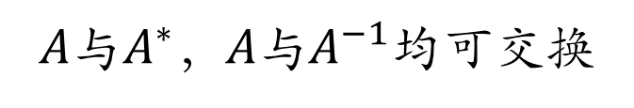









3.1 可 逆 阵
思考题 11.
$A与A^{∗}，A与A^{−1}$均可交换
由可逆阵定义及定理3.1
$$AA^{−1}=A^{−1}A=E$$
$$A^{∗}A=AA^{∗}=|A|E$$
思考题 12.
✔
若$方阵A,B,C满足ABC=E,$ 则$BAC=E,BCA=E.$
$$ABC=E$$
$$A(BC)=E$$
$$A^{−1}=BC$$
$$\left(BC\right)A=A^{−1}A=E$$
$$ABC=E$$
$$C^{−1}=AB$$
若有$BAC=E$
$$则C^{−1}=BA$$
$$≠AB（可举例）$$

Slide 5


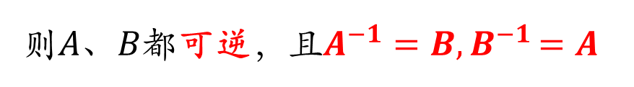

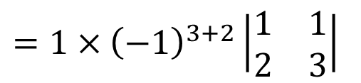
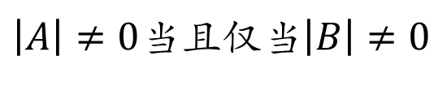



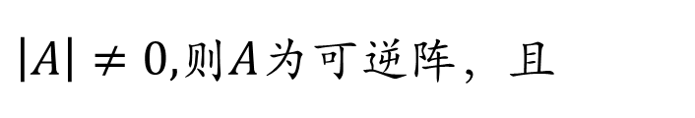
3.1 可逆矩阵
初等变换对行列式的作用：
$$kr_{i}$$
（1）倍乘
$$A B$$
则有$\left|B\right|=k|A|, k≠0$
$$或kc_{j}$$
（2）倍加
倍加变换不改变行列式
一次对调
（3）对调
$$A B$$
则有$\left|B\right|=−\left|A\right|$
初等变换
$$A B$$
$\left|A\right|≠0$当且$仅当\left|B\right|≠0$
结论：初等变换不改变矩阵的可逆性

Slide 6

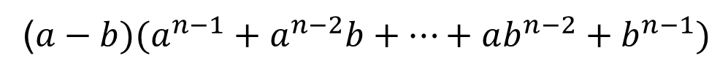


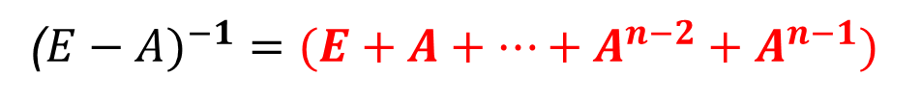
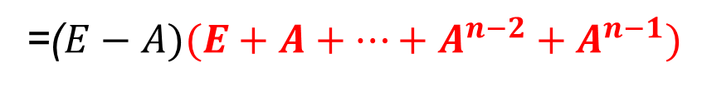
3.1 可逆矩阵
习题3-1 ：5（1） 若$A为n方阵满足A^{k}=O,则E−A$可逆。
$$A^{k}=O⇔E−A^{k}=E$$
$$a^{n}−b^{n}=$$
($a−b)(a^{n−1}+a^{n−2}b+⋯+ab^{n−2}+b^{n−1})$
$$E=E−A^{k}=E^{k}−A^{k}$$
=($E−A)(E+A+⋯+A^{n−2}+A^{n−1})$
($E−{A)}^{−1}=(E+A+⋯+A^{n−2}+A^{n−1})$

Slide 7
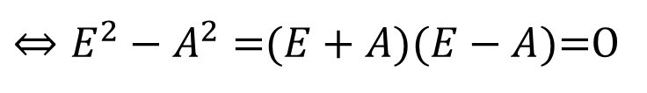


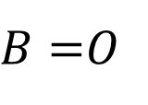


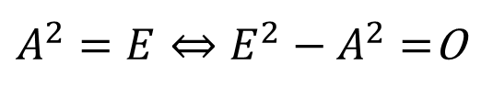

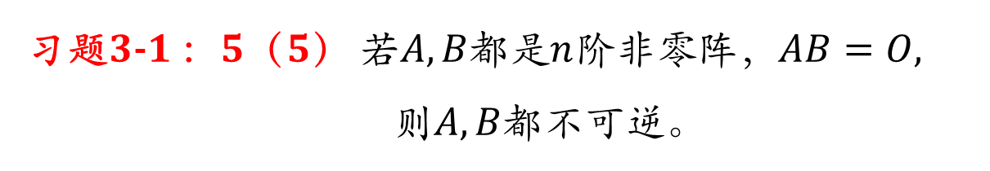
3.1 可逆矩阵
习题3-1 ：5（4） 若$A^{2}=E且A≠E,则|E+A|=$0。
$A^{2}=E⇔E^{2}−A^{2}=$O
$⇔E^{2}−A^{2}=$($E+A$)($E−A$)=O
$$A≠E⇔E−A≠O$$
$$E+A不可逆$$
习题3-1 ：5（5） 若$A,B都是n阶非零阵，AB=O, 则A,B都$不可逆。
反证： 若$A$可逆。
$$AB=O$$
矛盾
$$A^{−1}AB=A^{−1}O=O$$
$B=$O

Slide 8
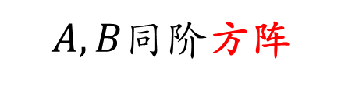
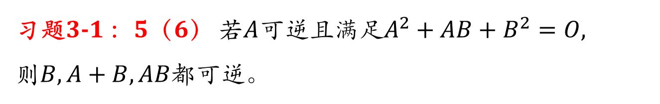



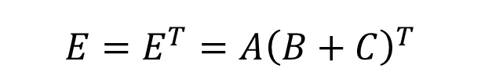

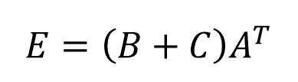
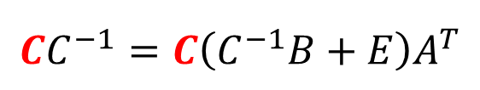
3.1 可逆矩阵
习题3-1 ：5（6） 若$A可逆且满足A^{2}+AB+B^{2}=O,则B,A+B,AB都$可逆。
$A,B同阶$方阵
$${−A}^{2}=AB+B^{2}$$
$$=\left(A+B\right)B$$
都可逆
可逆
故$AB$可逆
5（6） 若$C可逆且满足C^{−1}=\left(C^{−1}B+E\right)A^{T},则A$可逆。
$$CC^{−1}=C\left(C^{−1}B+E\right)A^{T}$$
$$E=\left(B+C\right)A^{T}$$
上式两边取转置可得
$$E=E^{T}=A{\left(B+C\right)}^{T}$$
$A$的逆

Slide 9
四 求逆矩阵的初等变换法

Slide 10
四（1） 初等变换与可逆阵

Slide 11
3.1 可逆矩阵
初等变换对行列式的作用：
$$kr_{i}$$
（1）倍乘
$$A B$$
则有$\left|B\right|=k|A|, k≠0$
$$或kc_{j}$$
（2）倍加
倍加变换不改变行列式
一次对调
（3）对调
$$A B$$
则有$\left|B\right|=−\left|A\right|$
初等变换
$$A B$$
$\left|A\right|≠0$当且$仅当\left|B\right|≠0$
结论：初等变换不改变矩阵的可逆性

Slide 12






3.1 可逆矩阵
注意：
初等阵可逆，且其逆阵仍为初等阵
$$P$$
可逆阵
若干次初等行变换
$${=P}_{k},P_{k−1},⋯P_{1}A$$
$$A B$$
左乘可逆阵
存在对应的初等阵
$$P_{1},P_{2},⋯P_{k}$$
1.左乘可逆阵 初等行变换？
2.可逆阵都能写成初等阵之积？

Slide 13


3.1 可逆矩阵
定理 3-4
$方阵A$可逆 A可以写成有限个初等阵之积。
必要性显然（初等阵之积是可逆阵）

Slide 14





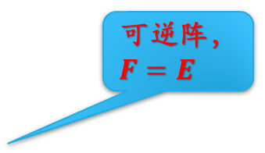



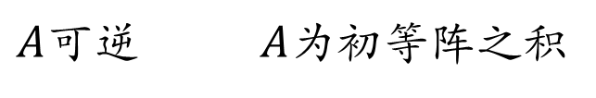


3.1 可逆矩阵
定理 3-4充分性证明：
$A$可逆 $A$为初等阵之积
可逆阵，$F=E$
$方阵A$可逆
初等变换
$$F$$
$$(A的等价标准型)$$
初等阵
$$P_{k}^{−1} ($$
$$F=P_{k}P_{k−1}⋯P_{1}AQ_{1},Q_{2}⋯Q_{l}$$
$${) Q}_{l}^{−1}$$
$$P_{k−1}^{−1} ($$
$$P_{k}^{−1}FQ_{l}^{−1}=P_{k−1}⋯P_{1}AQ_{1}Q_{2}⋯Q_{l−1}$$
$${) Q}_{l−1}^{−1}$$
$$⋮$$
$$A=P_{1}^{−1}P_{2}^{−1}⋯P_{k}^{−1}FQ_{l}^{−1} Q_{l−1}^{−1}⋯Q_{1}^{−1}$$
$$A=P_{1}^{−1}P_{2}^{−1}⋯P_{k}^{−1}Q_{l}^{−1} Q_{l−1}^{−1}⋯Q_{1}^{−1}$$
$$E$$
初等阵的逆仍是初等阵

Slide 15

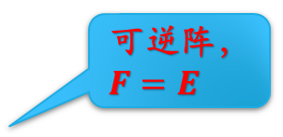

3.1 可逆矩阵
可逆阵，$F=E$
定理 3-4充分性证明：
$方阵A$可逆
初等变换
$$F$$
$$(A的等价标准型)$$
推论3-2
$方阵A$可逆 A与单位阵$E$等价

Slide 16








3.1 可逆矩阵
$$P$$
可逆阵
若干次初等行变换
$${=P}_{k},P_{k−1},⋯P_{1}A$$
$$=PA$$
$$A B$$
左乘可逆阵
$$Q$$
可逆阵
若干次初等列变换
$${=A Q}_{1}Q_{2}⋯Q_{l}$$
$$=AQ$$
$$A B$$
右乘可逆阵
推论3-3
$在矩阵A的$左（右）端乘可逆阵
对A与进行有限次初等行（列）变换

Slide 17


3.1 可逆矩阵
若干次初等变换
$$=PAQ$$
$$A B$$
乘可逆阵
推论3-4
$在矩阵A,B相抵$（等价）
存在可逆阵$P，Q$使得$B=PAQ$

Slide 18
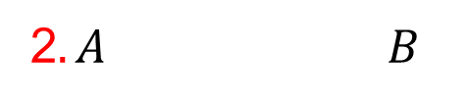
3.1 可逆矩阵
定理 3-4$方阵A$可逆 $⇔$A可以写成有限个初等阵之积
$$1. A可逆⇔A与E等价$$
若干次初等变换
$$=PAQ$$
2$.A B$
$$P,Q可逆阵$$
乘可逆阵
$$3.A,B相抵⇔B=PAQ$$

Slide 19
四（2） 初等变换求逆阵

Slide 20



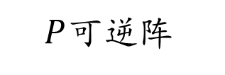











3.1 可逆矩阵
问题$：$任何把$A$变换为$E$的变换都能将$E$变换为$A^{−1}?$
若干次初等行变换
$$=PA$$
$$A B$$
$P$可逆阵
左乘可逆阵
$$A^{−1}[A,E]$$
$$=[{E,A}^{−1}]$$
把$A$变换为$E$的变换
设对应$的\text{可逆阵}为P$
初等行变换
$A^{−1}$初等行变换
$$B$$
$$\left[A,E\right] [E{,A}^{−1}]$$
$$P[A,E]$$
$$=[PA,P]$$
$$=[E,B]$$
$$PA=E$$
$$P=A^{−1}$$
$$B=P=A^{−1}$$

Slide 21
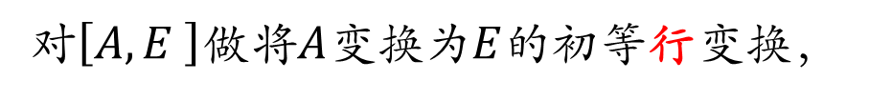


3.1 可逆矩阵
$A^{−1}$初等行变换
$$\left[A,E \right] [{E,A}^{−1}]$$
思路：
对$\left[A,E \right]$做将$A$变换为$E$的初等行变换，
$$将把E同时转换为A^{−1}.$$

Slide 22

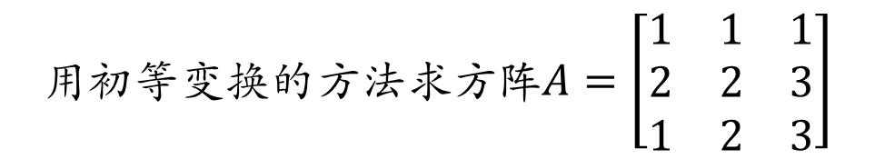
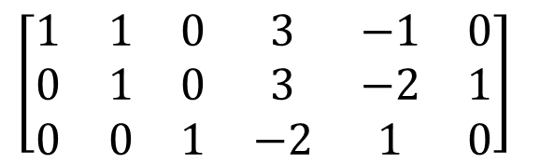

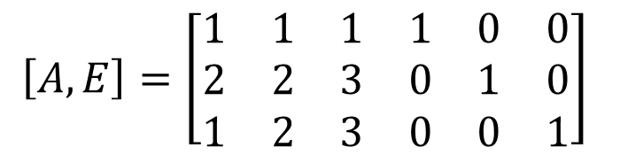
3.1 可 逆 阵
用初等变换的方法求方阵$A=\left[\begin{matrix}1 & 1 & 1 \\ 2 & 2 & 3 \\ 1 & 2 & 3\end{matrix}\right]$
例3-5
变换为单位阵
的逆阵.
$$\left[A,E\right]=\left[\begin{matrix}\begin{matrix}1 & 1 & 1 \\ 2 & 2 & 3 \\ 1 & 2 & 3\end{matrix} & \begin{matrix}1 & 0 & 0 \\ 0 & 1 & 0 \\ 0 & 0 & 1\end{matrix}\end{matrix}\right]$$
$$\left[\begin{matrix}\begin{matrix}1 & 1 & 1 \\ 0 & 0 & 1 \\ 0 & 1 & 2\end{matrix} & \begin{matrix}1 & 0 & 0 \\ −2 & 1 & 0 \\ −1 & 0 & 1\end{matrix}\end{matrix}\right]$$
$$r_{2}−{2r}_{1}$$
$$r_{3}−r_{1}$$
变换为零
$$r_{2}↔r_{3}$$
$$\left[\begin{matrix}\begin{matrix}1 & 1 & 1 \\ 0 & 1 & 2 \\ 0 & 0 & 1\end{matrix} & \begin{matrix}1 & 0 & 0 \\ −1 & 0 & 1 \\ −2 & 1 & 0\end{matrix}\end{matrix}\right]$$
$$r_{1}−r_{3}$$
$$\left[\begin{matrix}\begin{matrix}1 & 1 & 0 \\ 0 & 1 & 0 \\ 0 & 0 & 1\end{matrix} & \begin{matrix}3 & −1 & 0 \\ 3 & −2 & 1 \\ −2 & 1 & 0\end{matrix}\end{matrix}\right]$$
$$r_{2}−{2r}_{3}$$
上三角阵
$$\left[\begin{matrix}\begin{matrix}1 & 0 & 0 \\ 0 & 1 & 0 \\ 0 & 0 & 1\end{matrix} & \begin{matrix}0 & 1 & −1 \\ 3 & −2 & 1 \\ −2 & 1 & 0\end{matrix}\end{matrix}\right]$$
$$A^{−1}$$
$$r_{1}−r_{2}$$

Slide 23

3.1 可逆矩阵
行
$A^{−1}$初等行变换
$$\left[A,E \right] [{E,A}^{−1}]$$
列
$2n$列
$$\left[\begin{matrix}A \\ E\end{matrix}\right]$$
$$=\left[\begin{matrix}AA^{−1} \\ A^{−1}\end{matrix}\right]=\left[\begin{matrix}E \\ A^{−1}\end{matrix}\right]$$
$$[A,E]$$
$$A^{−1}$$
$n$行
右乘
$A^{−1}$初等列变换
$$\left[\begin{matrix}A \\ E\end{matrix}\right] \left[\begin{matrix}E \\ A^{−1}\end{matrix}\right]$$

Slide 24
五 矩 阵 方 程

Slide 25











3.1 可逆矩阵
$$B$$
$A^{−1}$初等行变换
$$[{E,A}^{−1}E]$$
$$\left[A,E \right] [{E,A}^{−1}]$$
$$B$$
已知 $A,B$，其中$A$可逆，求$X满足$：
$$AX=E$$
$$AX=B$$
$$X=A^{−1}$$
$$X=A^{−1}B$$
$$E$$
$$A^{−1}\left[A,B\right]=[E,A^{−1}B]$$

Slide 26
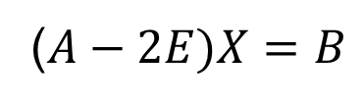
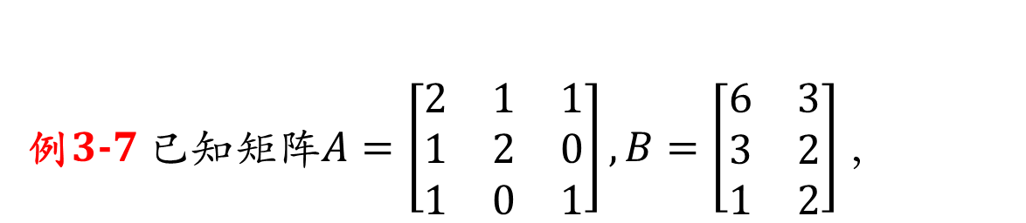

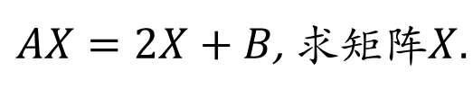



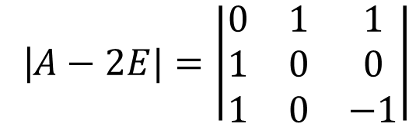
3.1 可逆矩阵
例3-7 已知$矩阵A=\left[\begin{matrix}2 & 1 & 1 \\ 1 & 2 & 0 \\ 1 & 0 & 1\end{matrix}\right],B=\left[\begin{matrix}6 & 3 \\ 3 & 2 \\ 1 & 2\end{matrix}\right]，$
$AX=2X+B$, 求矩阵$X.$
$$AX−2EX=B$$
($A−2E)X=B$
|$A−2E|=\left|\begin{matrix}0 & 1 & 1 \\ 1 & 0 & 0 \\ 1 & 0 & −1\end{matrix}\right|$
$$=1≠0$$
$$可逆$$
$$X={ \text{(}A−2E)}^{−1} B$$

Slide 27

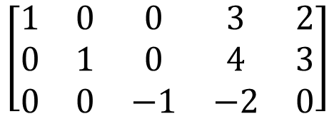
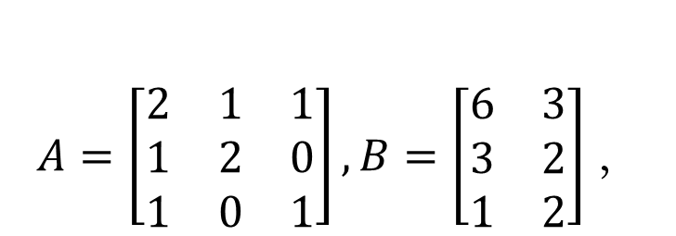



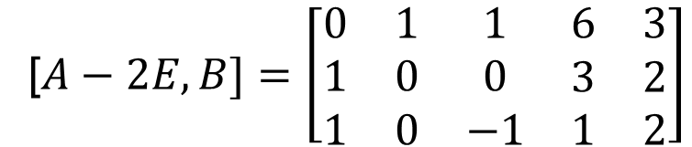
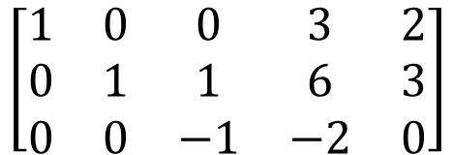
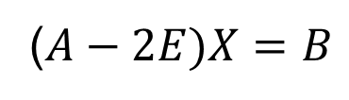


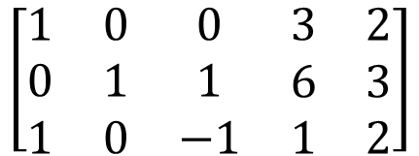

$$A=\left[\begin{matrix}2 & 1 & 1 \\ 1 & 2 & 0 \\ 1 & 0 & 1\end{matrix}\right],B=\left[\begin{matrix}6 & 3 \\ 3 & 2 \\ 1 & 2\end{matrix}\right]，$$
3.1 可逆矩阵
($A−2E)X=B$
初等行变换（整个矩阵）
[$A−2E,B]=\left[\begin{matrix}\begin{matrix}0 & 1 & 1 \\ 1 & 0 & 0 \\ 1 & 0 & −1\end{matrix} & \begin{matrix}6 & 3 \\ 3 & 2 \\ 1 & 2\end{matrix}\end{matrix}\right]$
$$\left[\begin{matrix}\begin{matrix}1 & 0 & 0 \\ 0 & 1 & 1 \\ 1 & 0 & −1\end{matrix} & \begin{matrix}3 & 2 \\ 6 & 3 \\ 1 & 2\end{matrix}\end{matrix}\right]$$
$$r_{1}↔r_{2}$$
变换为$E$
$$\left[\begin{matrix}\begin{matrix}1 & 0 & 0 \\ 0 & 1 & 1 \\ 0 & 0 & −1\end{matrix} & \begin{matrix}3 & 2 \\ 6 & 3 \\ −2 & 0\end{matrix}\end{matrix}\right]$$
$$\left[\begin{matrix}\begin{matrix}1 & 0 & 0 \\ 0 & 1 & 0 \\ 0 & 0 & −1\end{matrix} & \begin{matrix}3 & 2 \\ 4 & 3 \\ −2 & 0\end{matrix}\end{matrix}\right]$$
$$r_{3}−r_{1}$$
$$r_{2}+r_{3}$$
$$\left[\begin{matrix}\begin{matrix}1 & 0 & 0 \\ 0 & 1 & 0 \\ 0 & 0 & 1\end{matrix} & \begin{matrix}3 & 2 \\ 4 & 3 \\ 2 & 0\end{matrix}\end{matrix}\right]$$
$$\left(−1\right)×r_{3}$$
$$X={ \text{(}A−2E)}^{−1} B$$

Slide 28
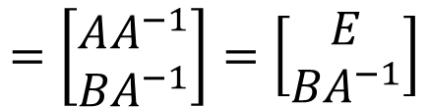


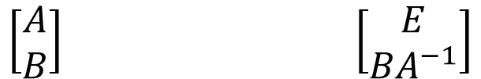

3.1 可逆矩阵
$$XA=B$$
$$X=BA^{−1}$$
列
$$\left[\begin{matrix}A \\ B\end{matrix}\right]$$
$$=\left[\begin{matrix}AA^{−1} \\ {BA}^{−1}\end{matrix}\right]=\left[\begin{matrix}E \\ {BA}^{−1}\end{matrix}\right]$$
$$A^{−1}$$
右乘
$A^{−1}$初等列变换
$$\left[\begin{matrix}A \\ B\end{matrix}\right] \left[\begin{matrix}E \\ {BA}^{−1}\end{matrix}\right]$$

Slide 29


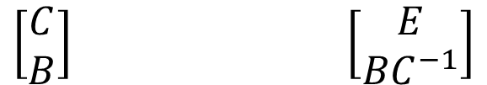
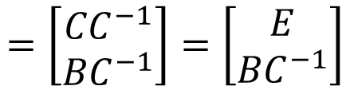
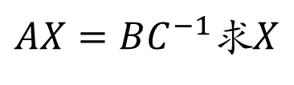








3.1 可逆矩阵
$$AXC=B$$
$$X=A^{−1}BC^{−1}$$
第一步
$$求AX$$
$$\left[\begin{matrix}C \\ B\end{matrix}\right]$$
$$=\left[\begin{matrix}{CC}^{−1} \\ {BC}^{−1}\end{matrix}\right]=\left[\begin{matrix}E \\ {BC}^{−1}\end{matrix}\right]$$
$$C^{−1}$$
$C^{−1}$初等列变换
$$\left[\begin{matrix}C \\ B\end{matrix}\right] \left[\begin{matrix}E \\ {BC}^{−1}\end{matrix}\right]$$
$$AX=BC^{−1}$$
第二步
$AX=BC^{−1}$求$X$
$$A^{−1}\left[A,BC^{−1}\right]=[E,A^{−1}BC^{−1}]$$
$A^{−1}$初等行变换
$$\left[A,BC^{−1} \right] [{E,A}^{−1}BC^{−1}]$$
$$X=A^{−1}BC^{−1}$$

Slide 30

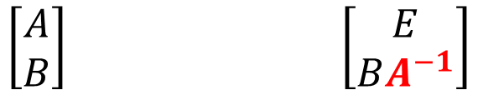






3.1 可逆矩阵
矩阵方程解题思路：
第一步：将方程化为以下三种形式之一
$$AX=B$$
$$XA=B$$
$$AXC=B$$
第二步（前两种为例）：用初等变换把系数阵$A$变为$E$
$A^{−1}$初等行变换
$$\left[A,B \right] [E,A^{−1}B]$$
$A^{−1}$初等列变换
$$\left[\begin{matrix}A \\ B\end{matrix}\right] \left[\begin{matrix}E \\ BA^{−1}\end{matrix}\right]$$
同一初等变换把$B$变为$X$
第二步

Slide 31

知识点总结（后半部分）
可逆阵$⇔初等阵$之积
乘$可逆阵⇔初等\text{变换}$
可逆与单位阵等价
$\text{初等变换求逆}$
$矩阵方程$

Slide 32
作业：
62页 习题3-1: 2（1）(两种方法)、
8、9
提高题3-1 ， 1（选做）、2
思考：
提高题3-1: 5、6、7

Slide 33












3.1 可 逆 阵
设$方阵A满足A^{2}+2A−3E=O,问m取何值时，A+mE可逆？$
提高题 3.
$$(A+mE)\left(A−\left(m−2\right)E\right)$$
$$=A^{2}+2A−3E$$
$$−\left(m^{2}+2m−3\right)E$$
$$=−\left(m^{2}+2m−3\right)E$$
当$m^{2}+2m−3≠0，$
$$m≠−3, 1$$
$$A+mE可逆$$
$$A^{2}+2A−3E=O$$
$$⇔\left(A+3E\right)\left(A−E\right)=O$$
$$A−E可逆⇔A=−3E$$
$$A+3E可逆⇔A=E$$

Slide 34





3.1 可逆矩阵
分块可逆阵的性质（1）
$${\left[\begin{matrix}A & C \\ O & B\end{matrix}\right]}^{−1}$$
$$\left[\begin{matrix}A & C \\ O & B\end{matrix}\right]\left[\begin{matrix}A^{−1} & {−A}^{−1}CB^{−1} \\ O & B^{−1}\end{matrix}\right]$$
$$=\left[\begin{matrix}E & O \\ O & E\end{matrix}\right]$$
$${\left[\begin{matrix}A & C \\ O & B\end{matrix}\right]}^{−1}=\left[\begin{matrix}A^{−1} & {−A}^{−1}CB^{−1} \\ O & B^{−1}\end{matrix}\right]$$
类似可证
$${\left[\begin{matrix}A & O \\ C & B\end{matrix}\right]}^{−1}=\left[\begin{matrix}A^{−1} & O \\ {−B}^{−1}CA^{−1} & B^{−1}\end{matrix}\right]$$

Slide 35












3.1 可 逆 阵
习题3-1: 10(3)
若上（下）三角阵可逆，则其逆阵仍为上（下）三角阵。
证明： 数学归纳法
$${\left[\begin{matrix}a_{11} & a_{12} \\ 0 & a_{22}\end{matrix}\right]}^{−1}$$
$$=\left[\begin{matrix}1/a_{11} & {−a}_{12}/(a_{11}a_{22}) \\ 0 & {1/a}_{22}\end{matrix}\right]$$
$$当n=2时$$
显然成立。
假设$n=k$时成立，则当$n=k+1$时
上三角阵
$$A$$
$$C$$
$k$阶
$${\left[\begin{matrix}\begin{matrix}a_{11} & a_{12} \\ 0 & a_{22}\end{matrix} & \begin{matrix}⋯ & a_{1n} \\ ⋯ & a_{2n}\end{matrix} \\ \begin{matrix}⋮ & ⋮ \\ 0 & 0\end{matrix} & \begin{matrix}⋮ & ⋮ \\ ⋯ & a_{nn}\end{matrix}\end{matrix}\right]}^{−1}$$
$$=\left[\begin{matrix}A^{−1} & {−A}^{−1}CB^{−1} \\ O & B^{−1}\end{matrix}\right]$$
由假设条件可得$B^{−1}仍为$上三角阵
$$B$$
结论对$n=k+1阶$矩阵成立

Slide 36


上三角阵
变换为$E$
可逆阵
$$X={ \text{(}A−2E)}^{−1} B$$
定理 3-3
$$r_{2}−{2r}_{1}$$
$$r_{3}−r_{1}$$

Slide 37






1.3 初等变换与初等阵
注意：
可逆阵
$F=\left[\begin{matrix}E_{s} & O \\ O & O\end{matrix}\right] 称$为矩阵$A$的等价标准型
$$(1)$$
还有以下三种形式:
初等变换不改变可逆性
可逆阵
（2）$s=n=m, 则F=E$
$$F=E$$
（3）$s=m<n, 则F=\left[\begin{matrix}E_{s} & O\end{matrix}\right]$
（4）$s=n<m, 则F=\left[\begin{matrix}E_{s} \\ O\end{matrix}\right].$

Slide 38



图片素材
注意：

Slide 39

1.3 初等变换与初等阵
图片素材

